Slide 1
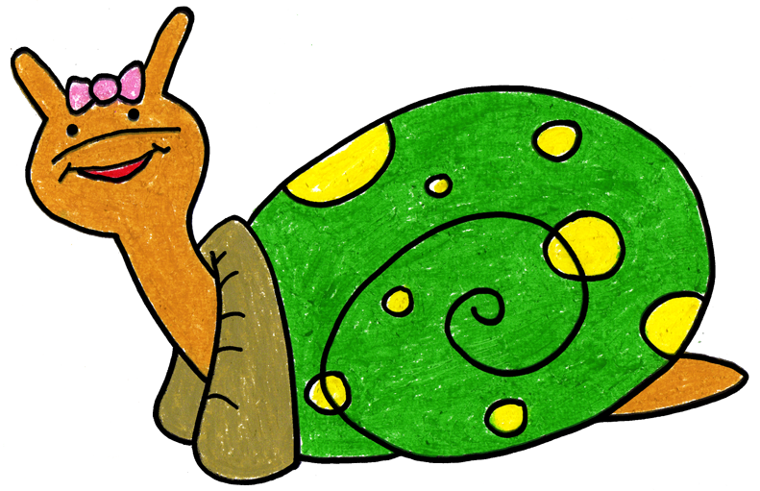
Sonia Caracol toma tiempo para detenerse y pensar en casa
Adapted 2020 by WestEd Teaching Pyramid
from a scripted story to assist with teaching the “Turtle Technique”
Original By Rochelle Lentini March 2005
Artwork by Alejandro Castillon, 2011 WestEd

Slide 2
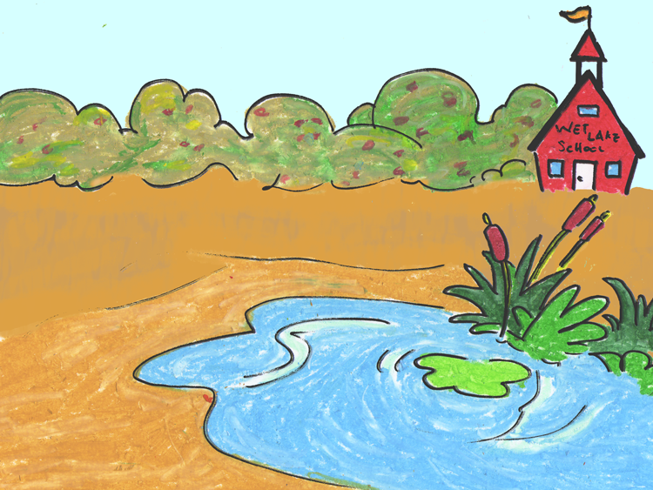
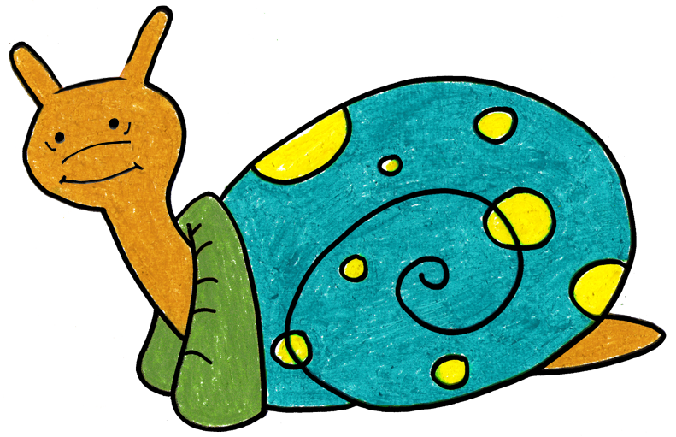
Sonia Caracol es una caracol maravillosa. Ella vive con su familia en un pequeño estanque.

Slide 3
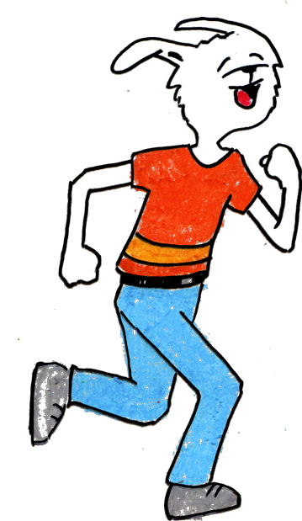
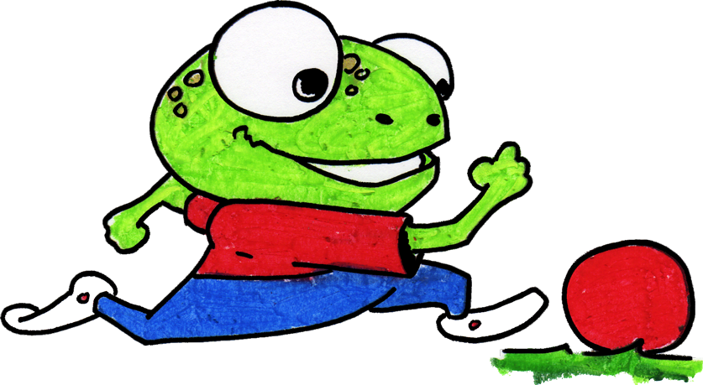
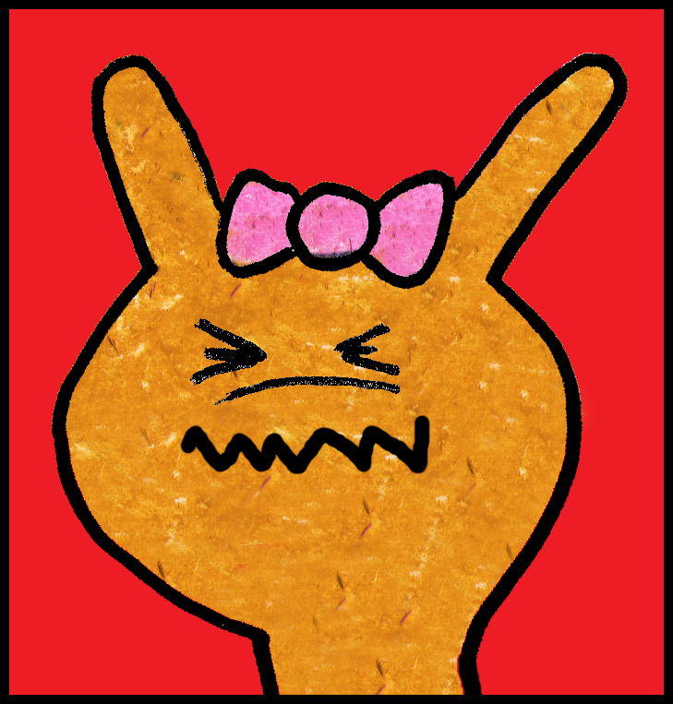
A veces, ocurren cosas que enojan mucho a Sonia.
No puedes jugar con nosotros.
Es hora de dejar de jugar y prepararse para la cena.
¡Eso me enoja!

Slide 4
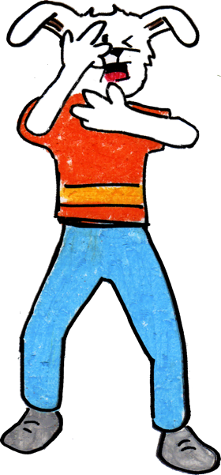
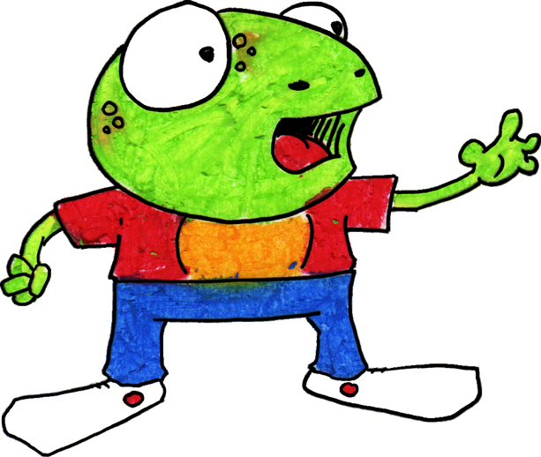
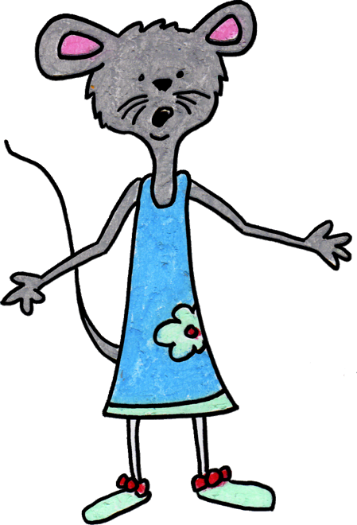
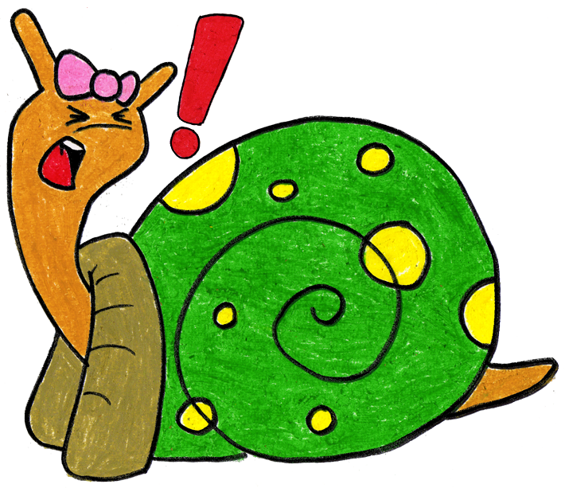

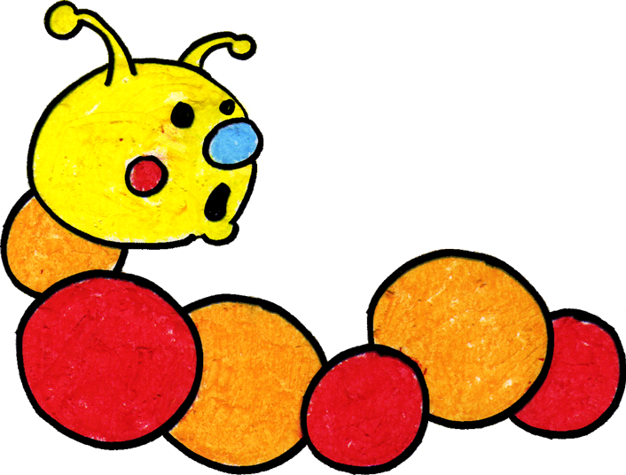
Antes cuando Sonia se enojaba, ella golpeaba, pateaba o hasta le gritaba a su familia y amigos. Su familia y amigos se asustaban y se entristecian.

Slide 5
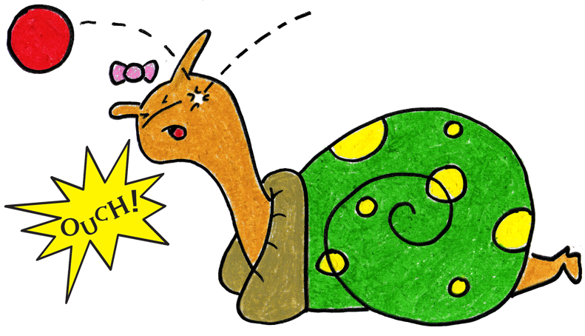
Sonia ahora conoce una nueva manera de mantener la calma cuando algo sucede que la hace que se enoje.
Paso 1

Slide 6
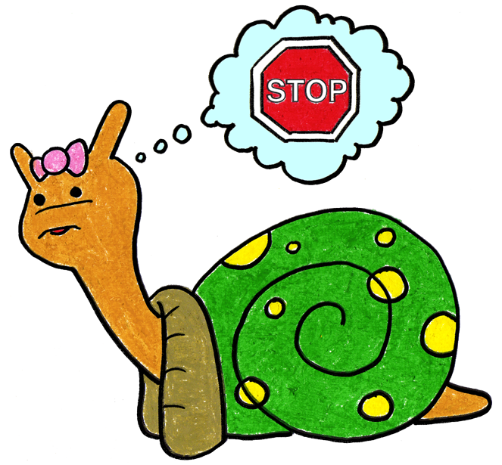
Ella puede detenerse y mantener las manos, el cuerpo y su grito para sí misma. Puede pensar: "¿Qué estoy sintiendo?" Si está enojada, puede pisar fuerte y decir: "¡Estoy enojada!"
Paso 2

Slide 7
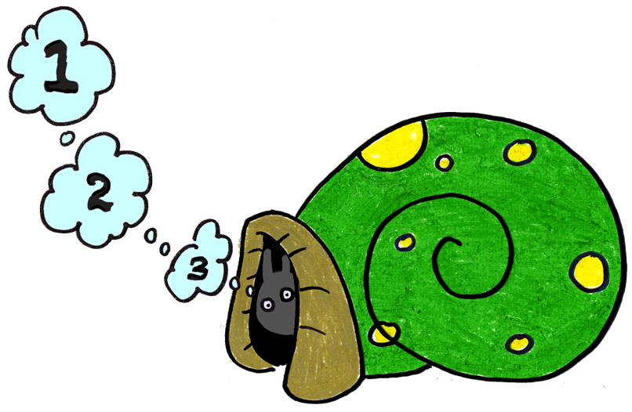
Ella puede retraerse dentro de su caparazón y respirar profundo tres veces para calmarse.
Paso 3

Slide 8
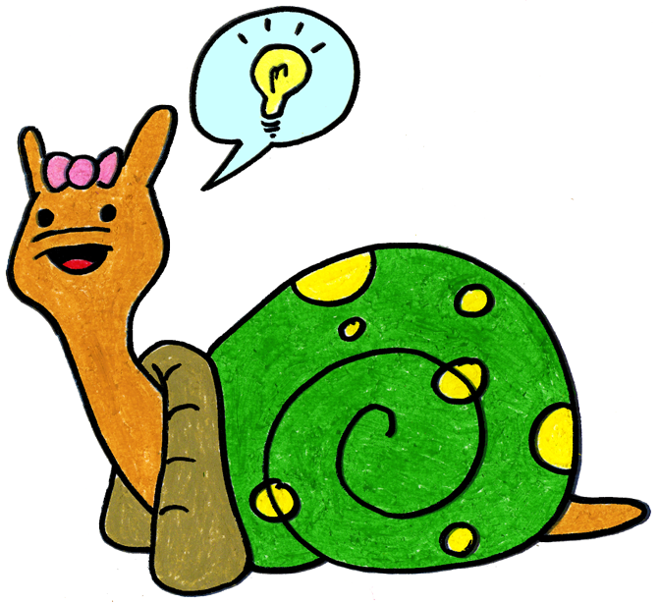
Sonia puede salir de su caparazón, expresar sus sentimientos y después pensar en una solución o una manera de mejorar las cosas.
Paso 4

Slide 9
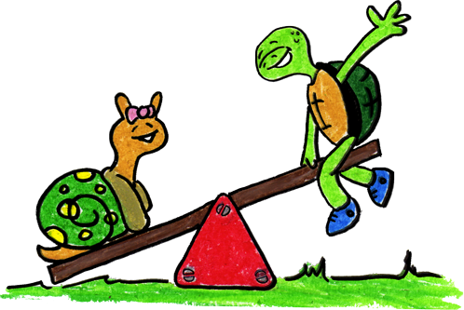
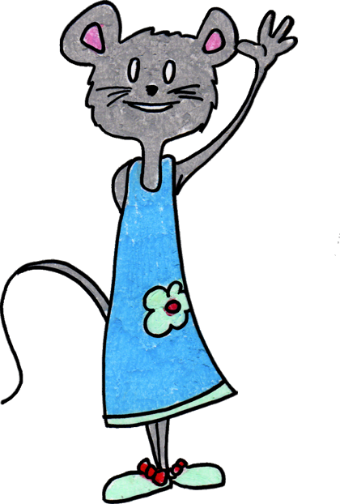
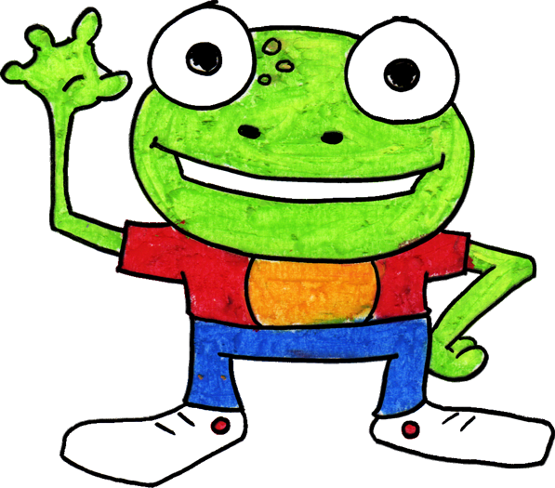
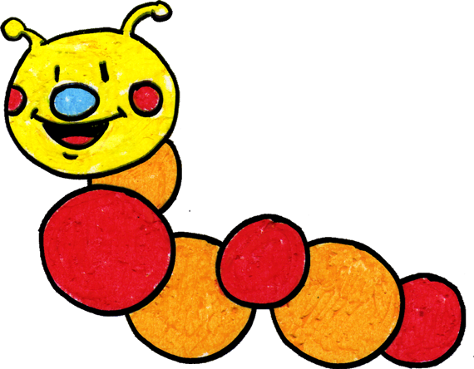
Cuando Sonia toma tiempo para detenerse y pensar, su cuerpo está calmada y se siente mejor.
Cuando ella usa toques suaves y palabras amables con su familia y amigos, ellos se sienten felices y seguros.

Slide 10
La familia de Sonia practica detenerse y pensar juntos usando la nueva forma de calmarse de Sonia.
¡Tu puedes hacerlo tambíen! Puedes hacer tu mejor esfuerzo. ¡Adiós!

Slide 11
Técnica de retraerse
(CA CSEFEL)
Detente. Piensa: ¿Qué estoy sintiendo?
Reconoce tus sentimienos.
Paso 1
Paso 2
Entra en tu caparazón.
Respira profundo tres veces y piensa en pensamientos que te relajen.
Sal de tu caparazón, expresa tus sentimientos y piensa en una solución.
Paso 3
Paso 4
Adapted by WestEd Teaching Pyramid – www.CAinclusion.org/teachingpyramid

Slide 12
Consejos para los maestros sobre la técnica de retraerse
Modele manteniendo la calma
Enséñele al niño/a los pasos de cómo manejar sus sentimientos y
calmarse (“piensa usando la técnica de retraerse ”)
  Paso 1: Reconoce que algo sucedió.
  Paso 2: Detente. Piensa: ¿qué estoy sintiendo? Reconozca tu sentimiento y quizá has algo físico para sacar ese sentimiento
  Paso 3: Métete dentro de tu “caparazón” y respira profundamente tres veces para ayudarte a estar relajado.
  Paso 4: Sal, expresa tus sentimientos y piensa en una solución.
Practique los pasos con frecuencia (vea las tarjetas de apoyo que
describen cada paso)
Prepare y ayuda al/la niño/a para que maneje las emociones fuertes y a pensar en una solución (vea la lista “¿Qué puede hacer el/la niño/a?”
Dele ánimo y reconocimiento al/la niño/a a medida que ellos se esfuercen por poner en práctica estos pasos
Involucre a las familias – enséñeles la “Técnica de retraerse”
Adapted from Webster-Stratton, C. (1991). The teachers and children videotape series: Dina dinosaur school. Seattle, WA: The Incredible Years.

Slide 13
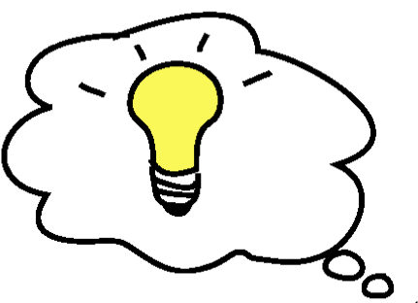
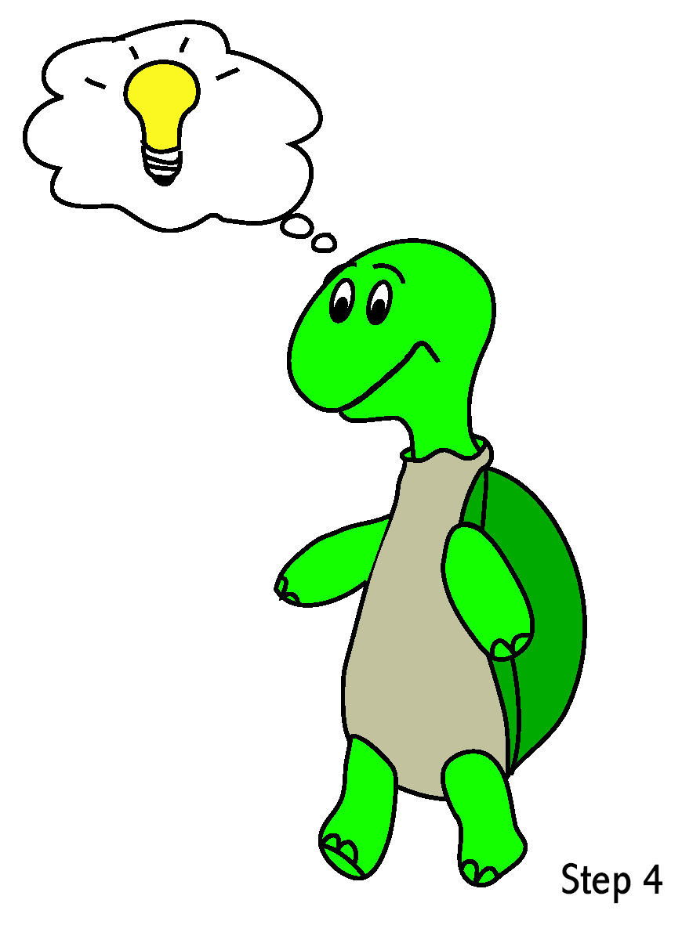
¿Qué Puede hacer un/a niño/a?
Ayude al/la niño/a a pensar en una posible solución: (Éstas son del Kit de Soluciones)
Ve por un/a maestro/a
Pídelo de manera amable
Ignorar
Jugar
Di, “Para por favor"
Di, “Por favor.”
Comparte
Cambia un juguete/artículo
Espera y tomen turnos
Usa un temporizador

